Slide 1
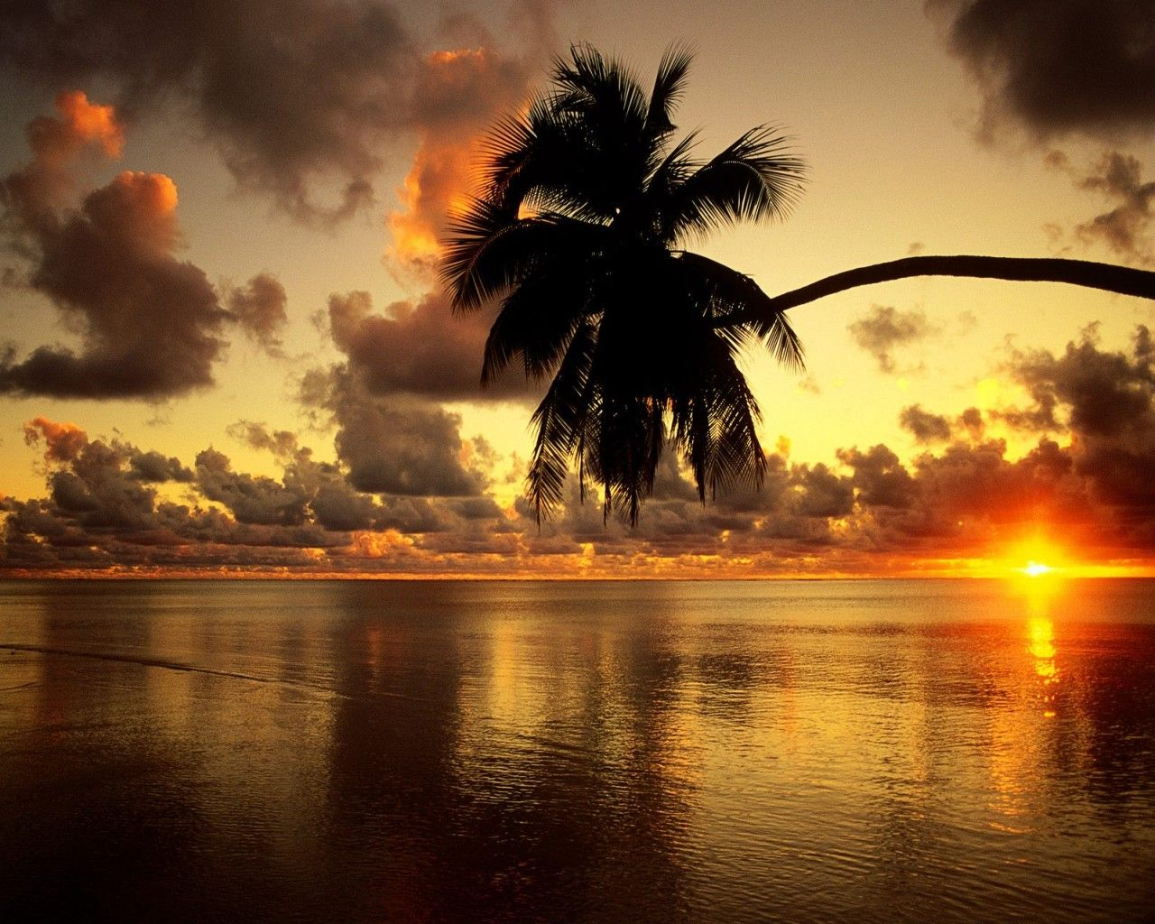
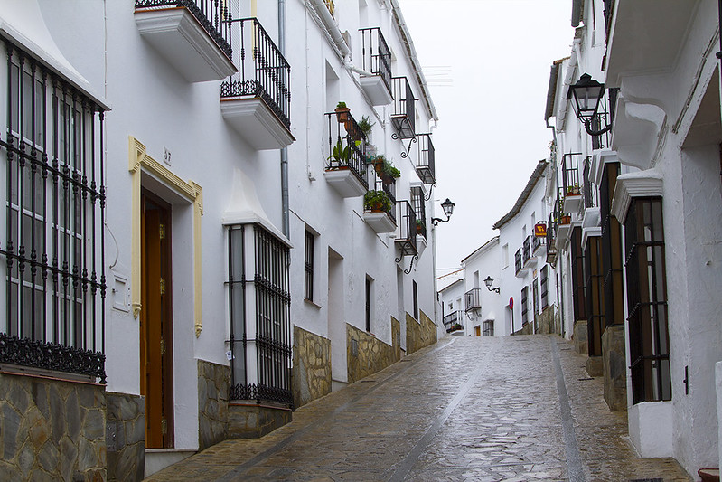
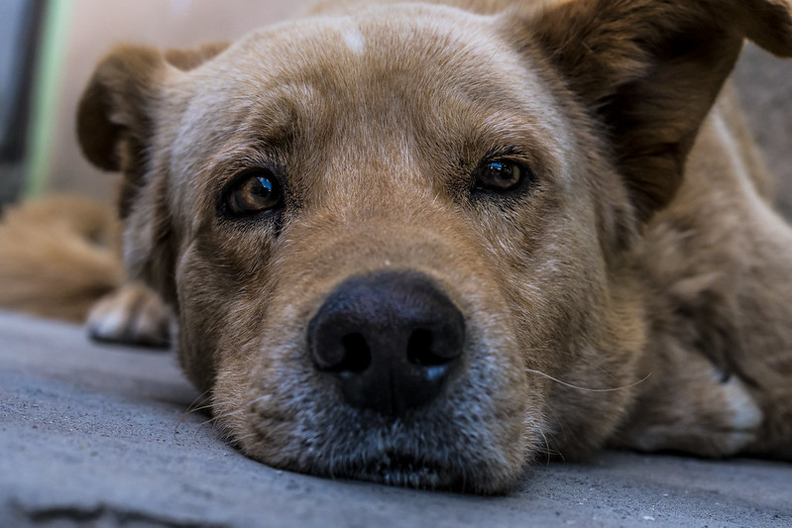
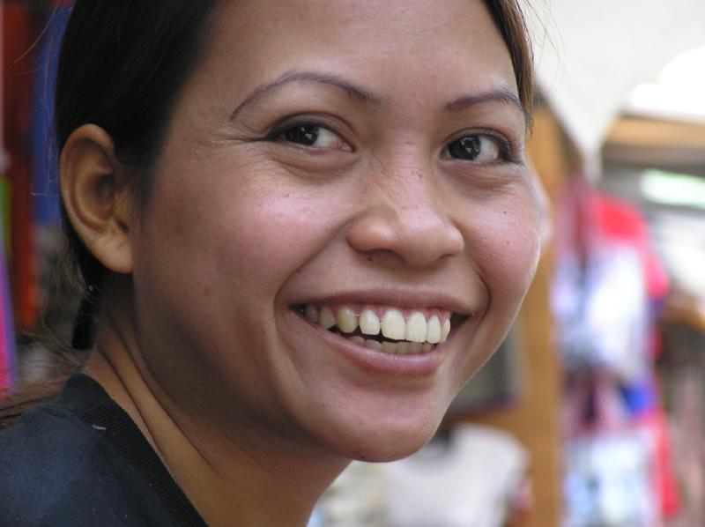
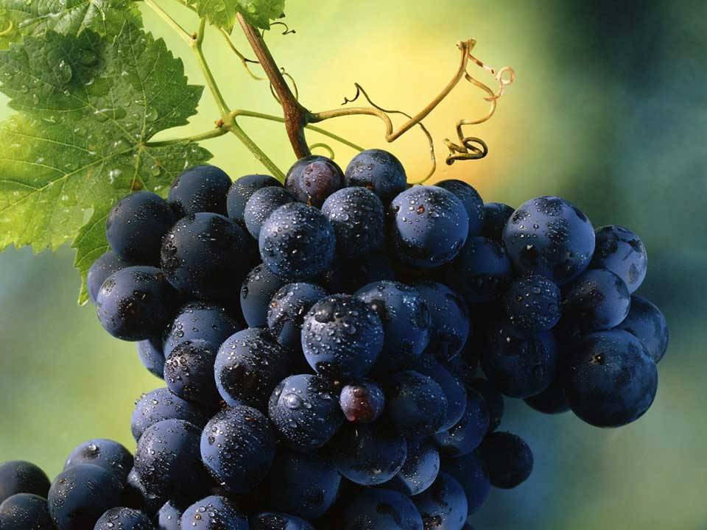




Slide 2
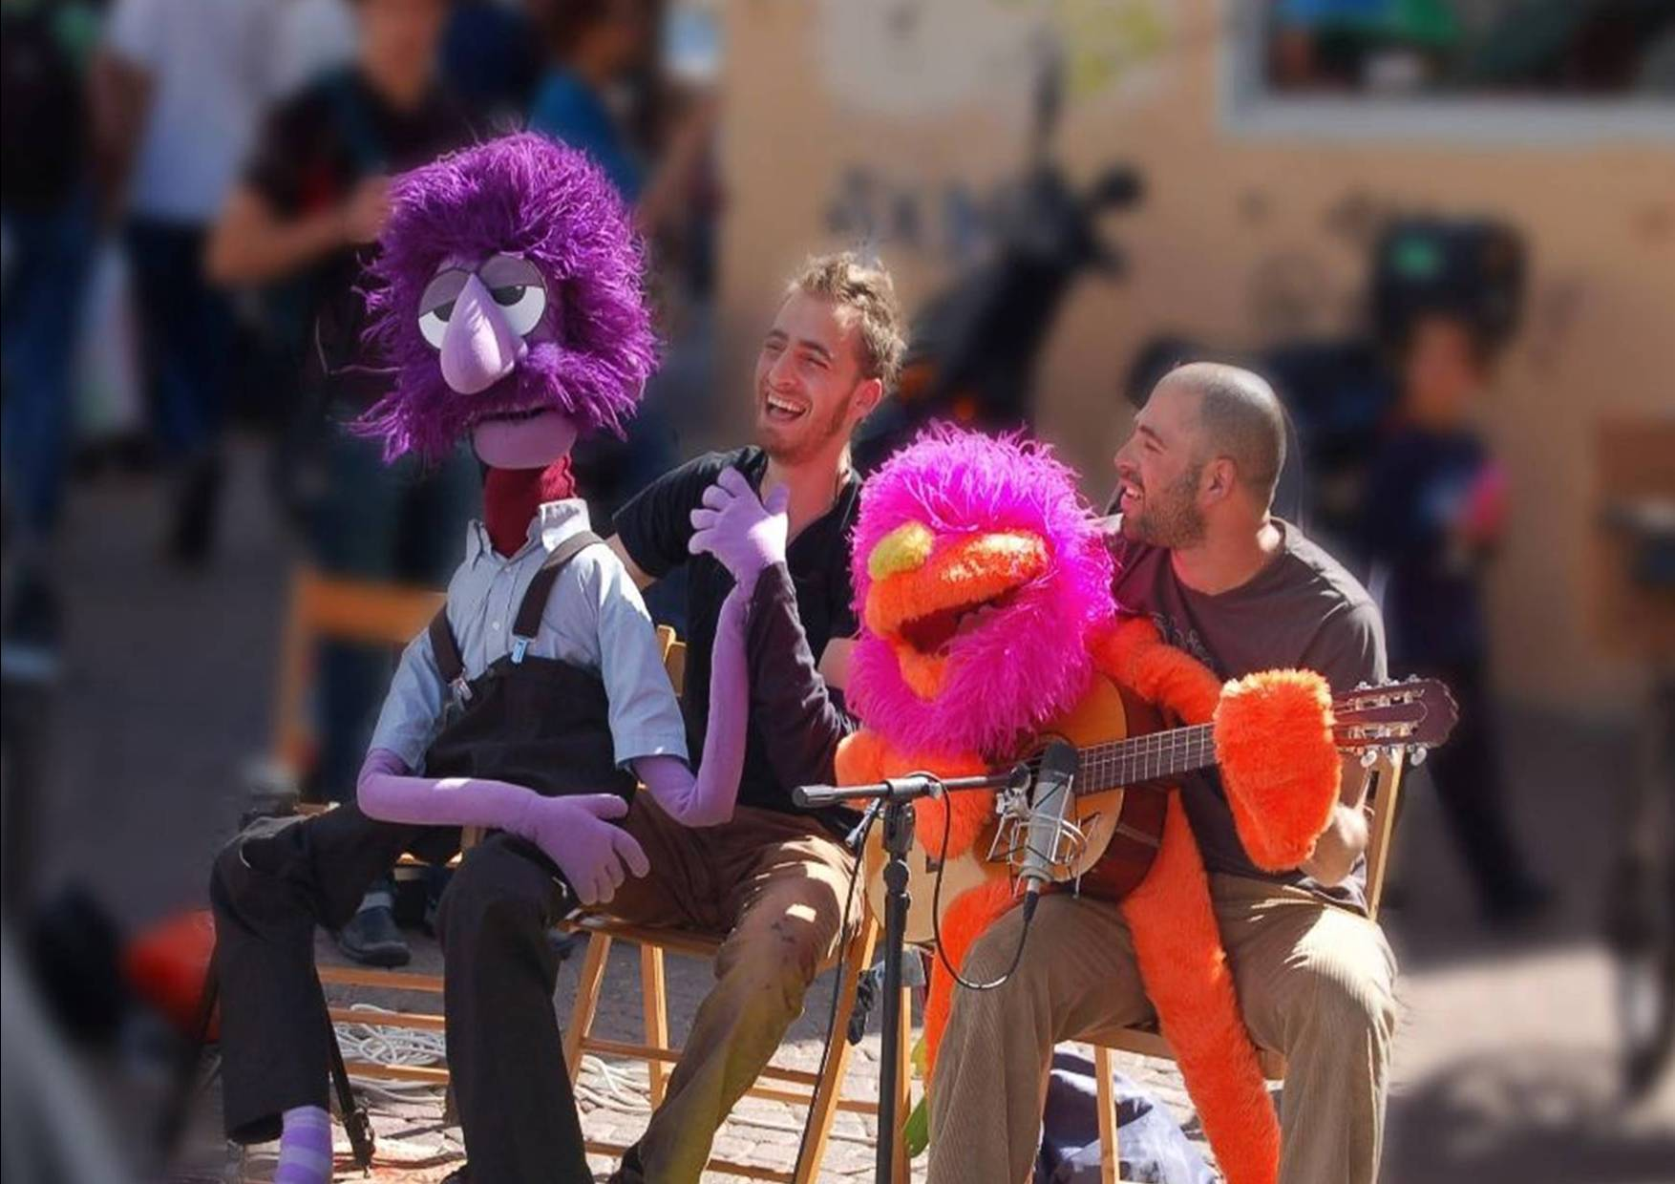

EDICIONES ALOSPE PRESENTA
música CARAVELLI
textos IE11
fotografía y diseños ALOSPE

Slide 3
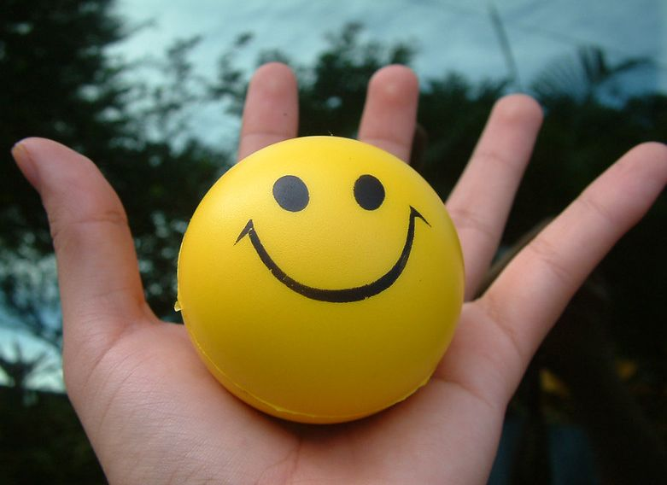
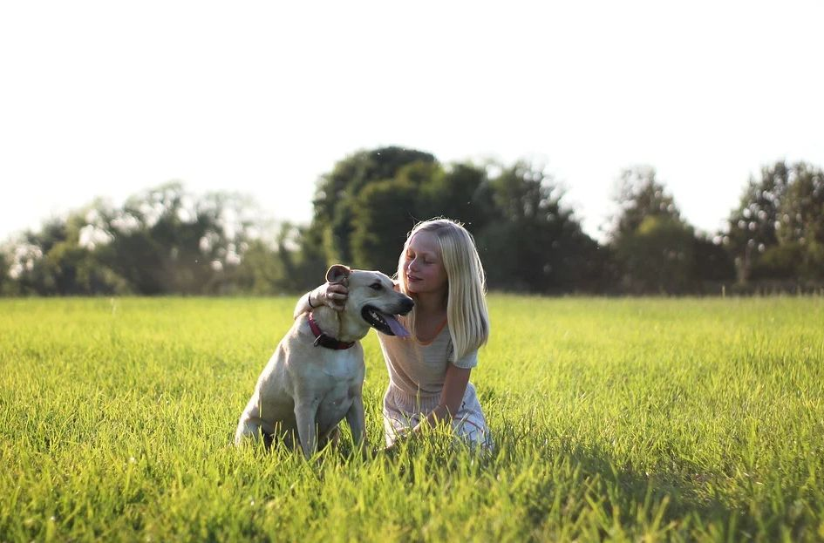
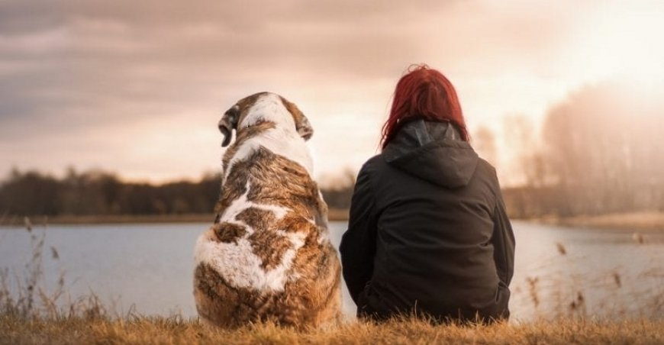
La alegría de ver y entender es el más perfecto don de la naturaleza.

Slide 4
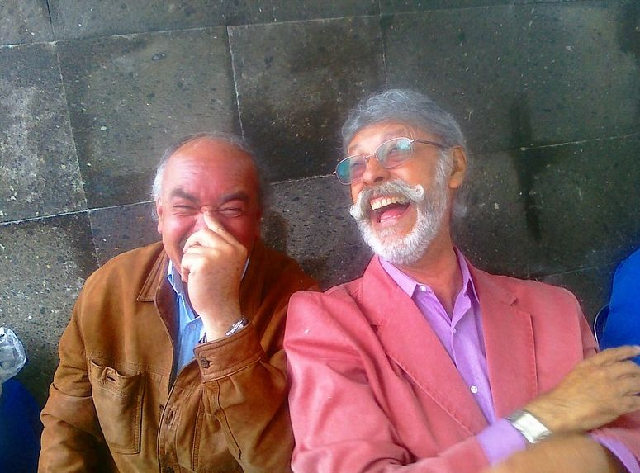

La mitad de la alegría reside en hablar de ella

Slide 5
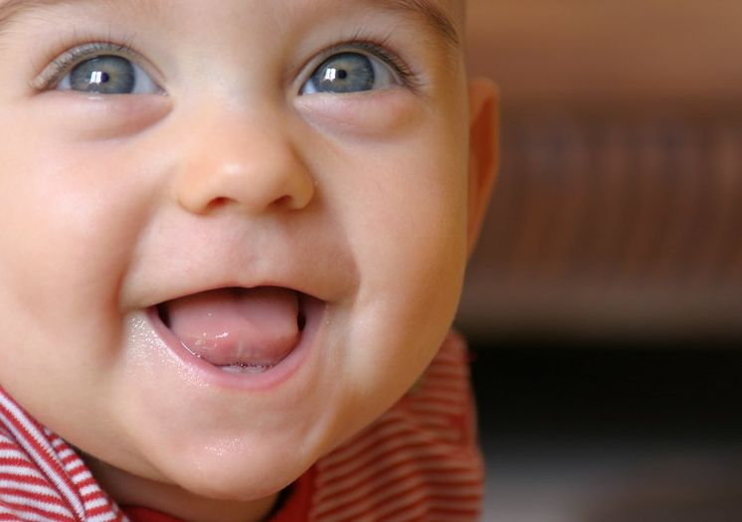
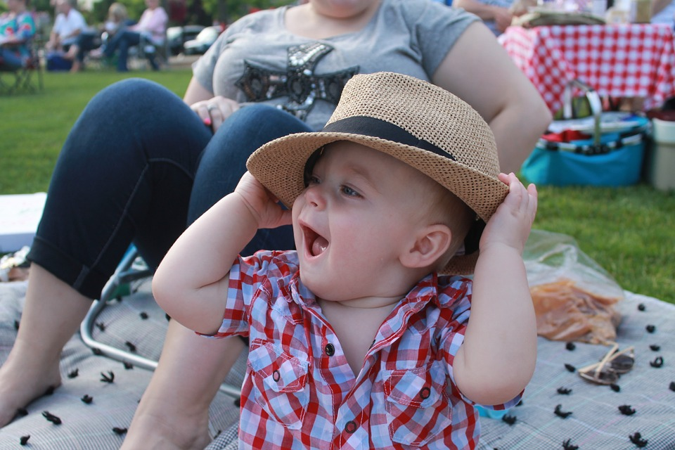
La alegría más grande es la inesperada.

Slide 6
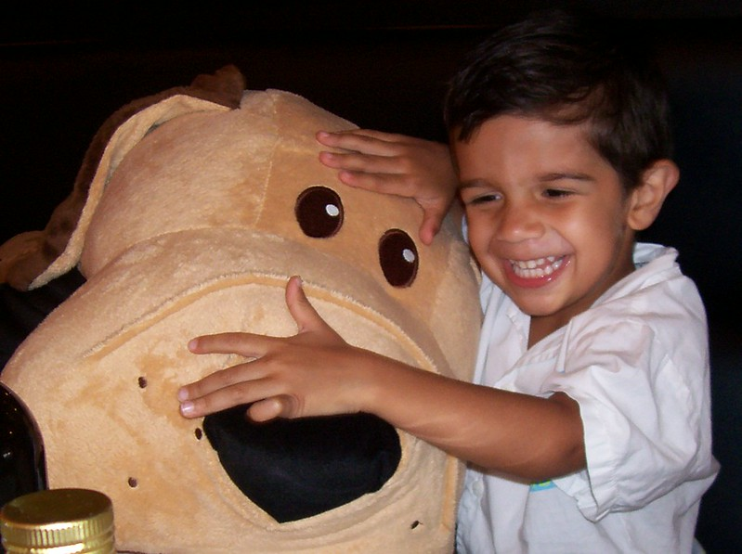
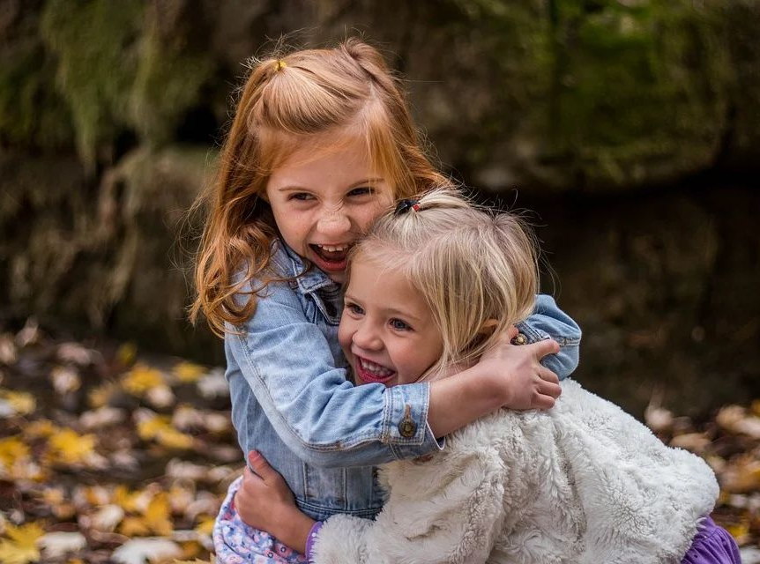
La juventud es el paraíso de la vida la alegría es la juventud eterna del espíritu.

Slide 7
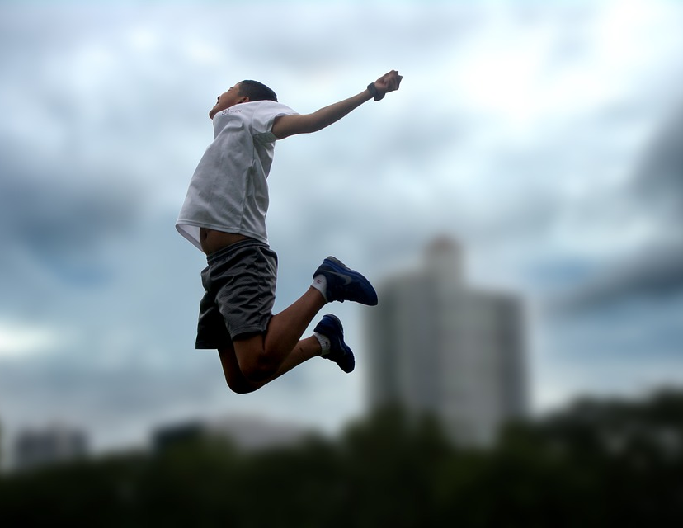
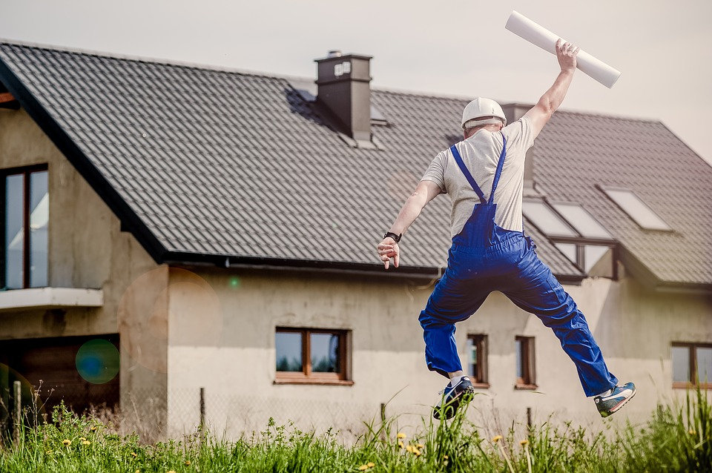
Cuando saltes de alegría cuida de que nadie te quite la tierra debajo de los pies.

Slide 8
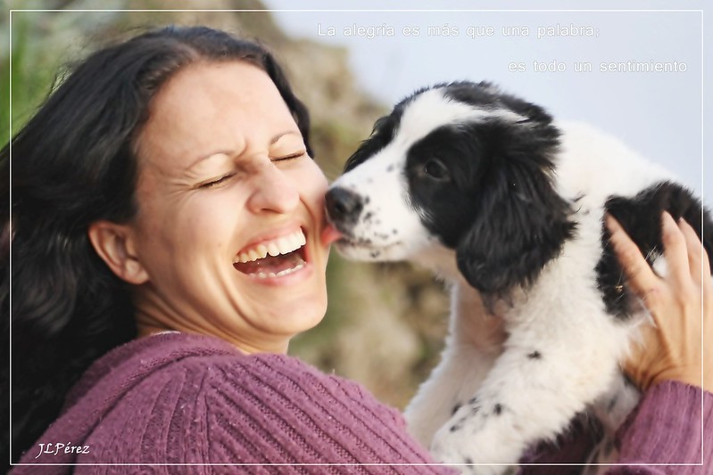
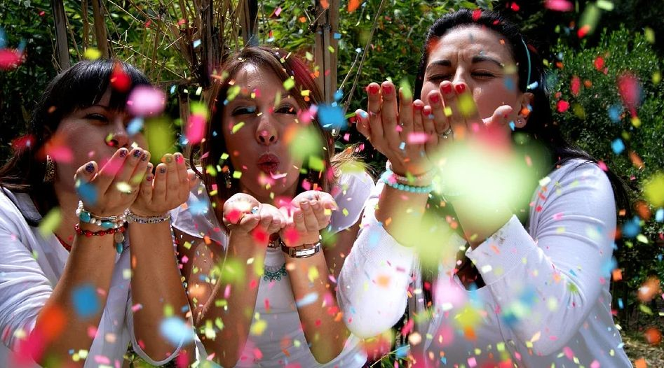
Bueno es tener alegría en casa y no haber de buscarla fuera.

Slide 9
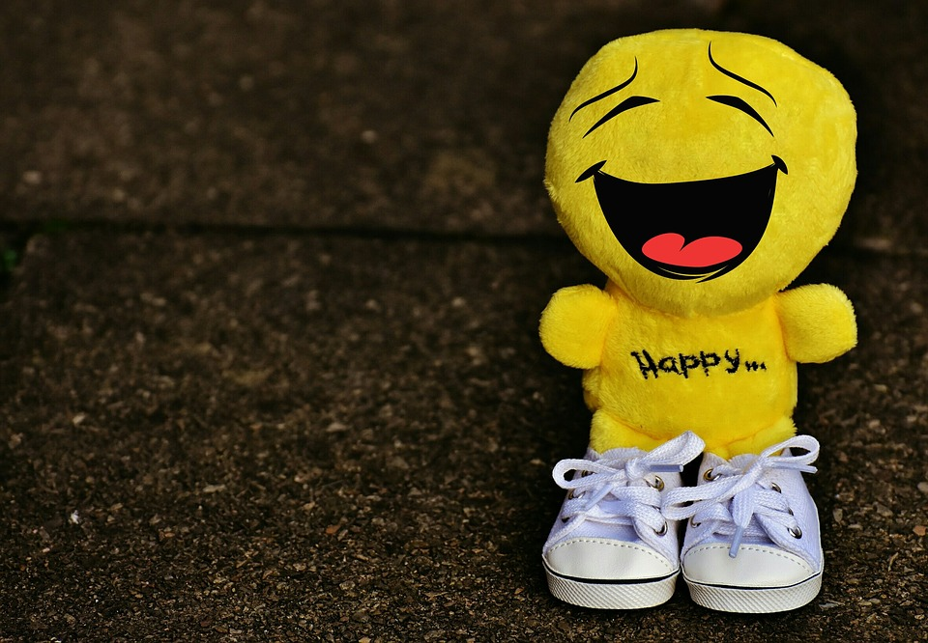
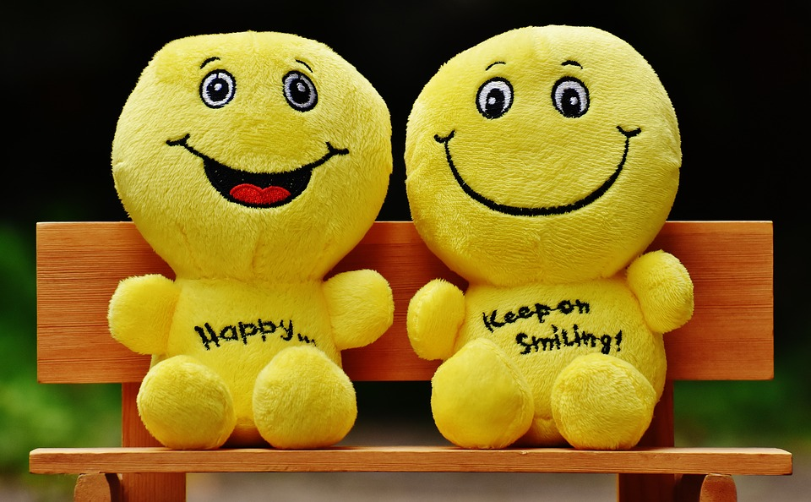
La alegría es la piedra filosofal que todo lo convierte en oro

Slide 10
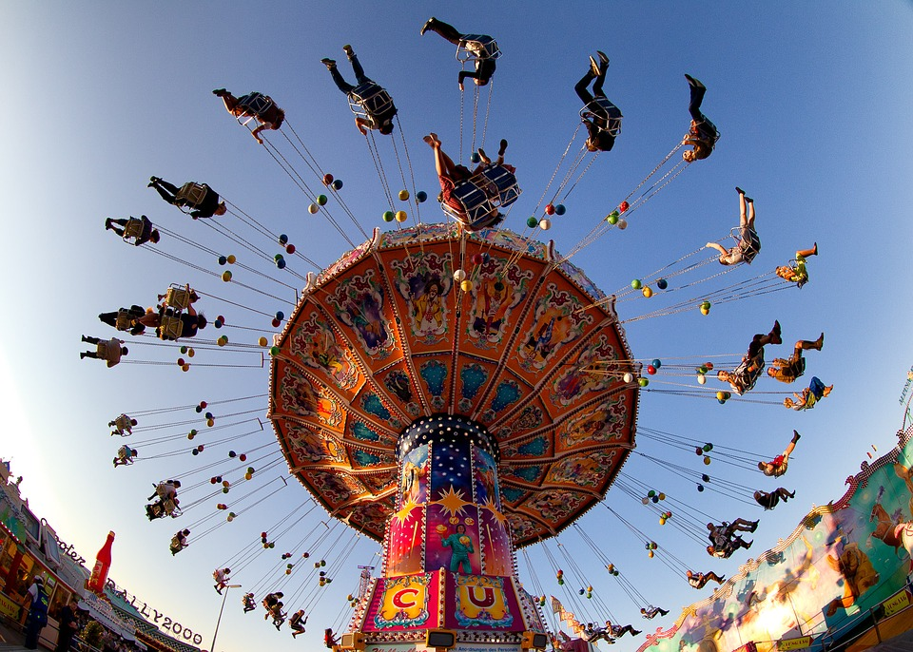
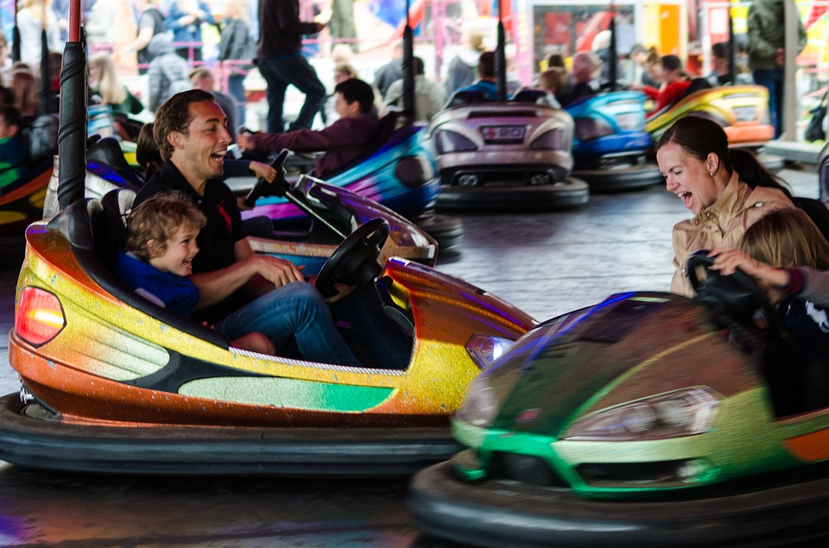
La alegría cuanto más se gasta más queda.

Slide 11
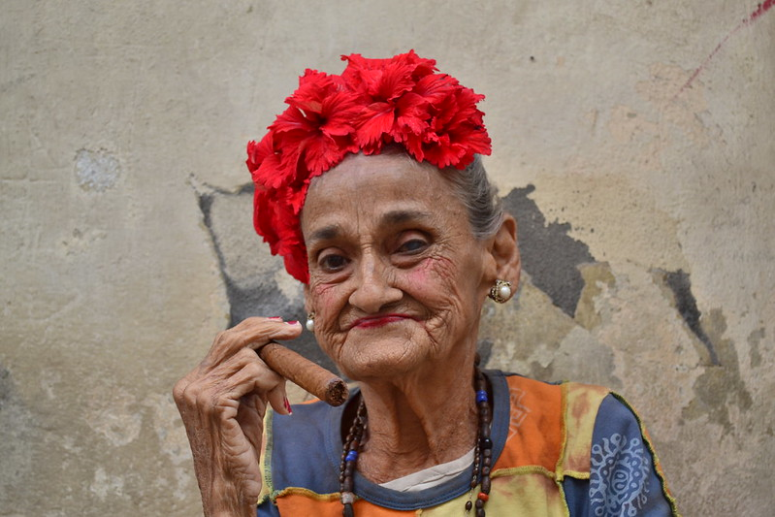
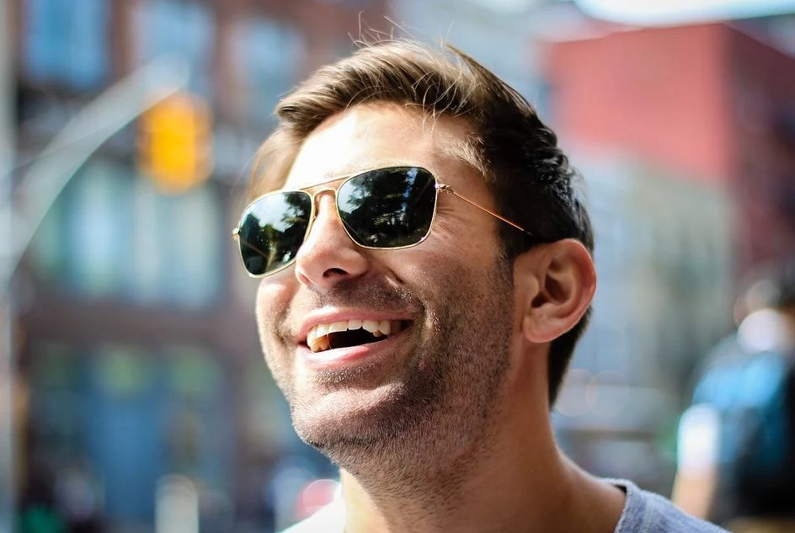
La alegría ha sido llamada “ El buen tiempo del corazón”

Slide 12
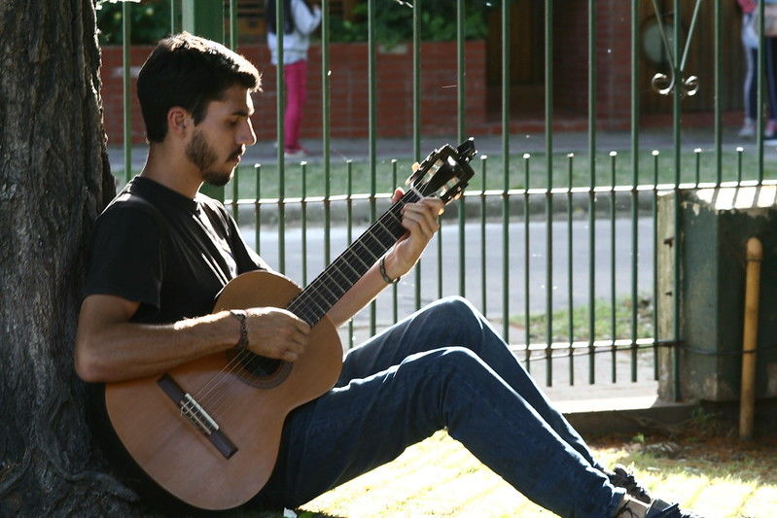
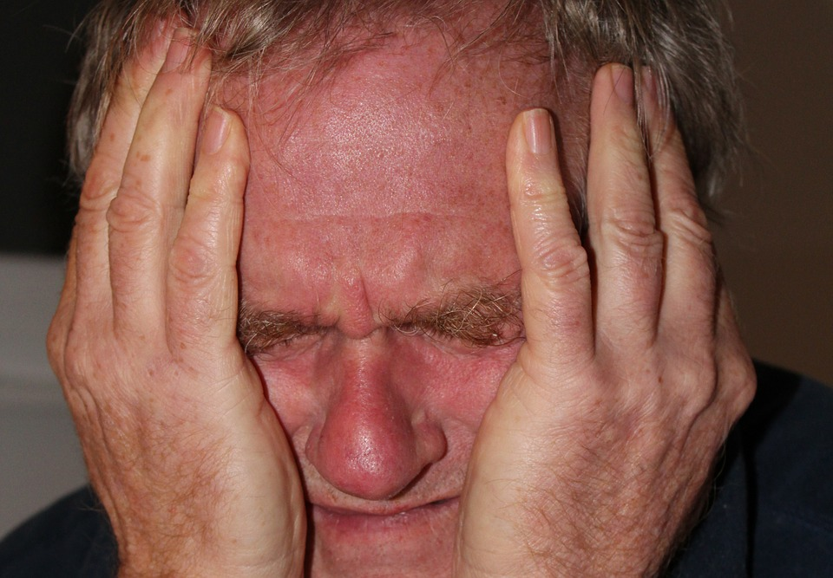
Si exagerásemos nuestras alegrías como lo hacemos con nuestras penas nuestros problemas perderían importancia.

Slide 13
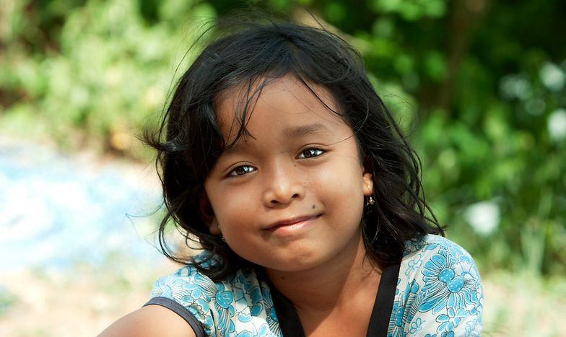
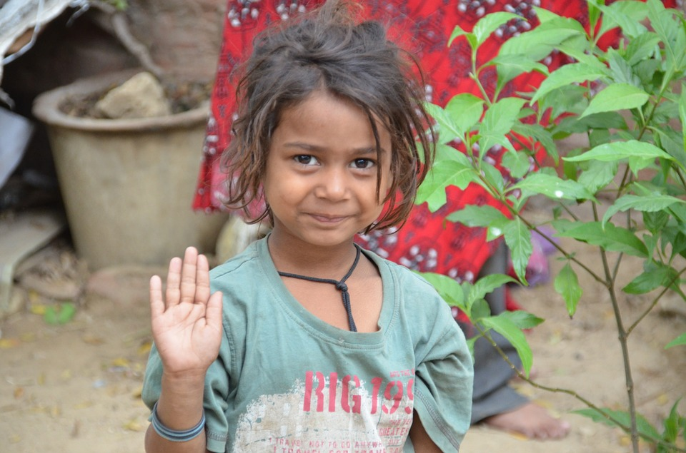
La alegría es pena que se disimula; sobre la tierra no hay nada más que dolores

Slide 14
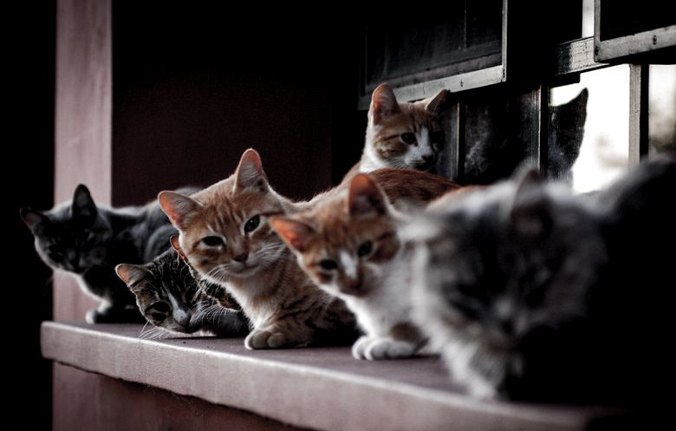

EDICIÓN Y REALIZACIÓN

Slide 15







¿Te ha gustado?
Puedes ver más entrando
Aquí
Además puedes recibir powerpoints en tu correo electrónico suscribiéndote aquí:

